Slide 1
jQuery Mobile 용어 정리

Slide 2
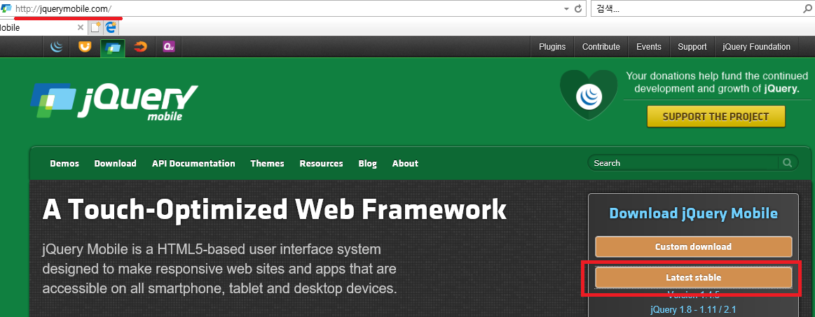
Jquerymobile.com에서 다운로드

Slide 3
네이티브 앱의 장점,단점
장점
특정 모바일 OS로 맞추어져 있어 편리한
개발툴과 라이브러리를 제공해서 개발이
쉽고 로딩속도가 빠르다
단점
특정 플랫폼에서만 작성되기때문에
특정 플랫폼에 맞게 별도로 개발해야 되고
업데이트를 엡스토어를 통해서 해야 한다.

Slide 4
모바일 웹
데스크탑 브라우저에서 실행되는 웹App을 모바일 스크린로 줄여놓은것.
모바일 웹사이트
(HTML5,CSS3,JavaScript,JSP,PHP,ASP.NET)
실행(모바일 브라우저)
m.naver.com(네이버 모바일)

Slide 5
모바일 웹의 장점,단점
장점
웹사이트 개발방식과 거의 동일
모바일 플랫폼별로 각각 앱을 개발하지 않아도 된다.
단점
모바일 브라우저에서 실행되기때문에
모바일 기기의 고유정보(주소록,파일)등을
사용할 수 없다.
하드웨어 제어가 어렵다.(카메라,센서)
UI 구성요소를 실시간으로 로딩->속도느림

Slide 6
모바일 웹앱
모바일 웹보다는 모바일에 더 최적화된
네이티브 앱에 가깝다.
웹앱(신조어)=> 모바일 웹의 특징
+
네이티브 앱의 특징
(HTML5,CSS3, JavaScript, jQuery, JSP)로 개발

Slide 7
모바일 웹앱의 장점
장점
1.웹기술로 개발->모바일 브라우저에 실행
2.단일페이지 모델을 사용해서 화면전환
하기 때문에 속도가 빠르다.
3.첫 페이지는 웹으로부터의 풀 브라우징
방식으로 받으며 그 이후는 Ajax를 이용
화면전환->애니매이션,사용자 터치이벤트
Ajax통신,HTML5로컬 저장소이용

Slide 8
모바일 웹앱의 장점(2)
1.각 모바일 플랫폼별로 각각 앱을 개발해야 하
는 번거로움이 없어짐
2.비용이나 시간을 절감->앱등록 심사과정
없어도 된다.
3.개발시 화면 체크를 바로바로 확인가능
(바로 변경 및 수정이 가능하다)

Slide 9
모바일 웹앱의 단점
1.모바일 브라우저에서 실행되기때문에
모바일 고유정보(주소록,파일)을 사용불가
2.하드웨어 제어할 수 없다.
3.앱스토어에 등록해서 판매할 수 없다.
4.사용자가 앱을 실행->url로 접근해야함
=>매번 서버로부터 첫페이지를 로딩해야되기때문에 속도가 느리다.

Slide 10
하이브리드 앱
모바일 웹앱의 단점을 해결하기위해서
네이티브앱으로 모바일웹앱을 포장하는 기술
=>하이브리드(Hybrid)
변환툴=>폰갭, 엡스프레소, 티타늄

Slide 11
하이브리드앱의 장점(1)
1.외부형태=>네이티브앱
내부형태=>모바일 웹앱으로 실행이 되어 첫페
이지와 url파일, 이미지등 실행에
필요한 모든 리소스가 설치시 모바일
파일시스템에 저장됨(서버에서 따로 받을
필요가 없다.)
2.기기의 고유정보(주소록,파일)읽고,변경
할 수가 있으며 하드웨어 제어가 가능
3.앱스토어에 등록해서 판매 가능하다.

Slide 12
하이브리드 앱의 장점(2)
4.구동속도가 모바일 웹보다 빠르다
5.하나의 소스로 모든 모바일 플랫폼에서
실행 가능하며 하드웨어 기능 사용가능

Slide 13
하이브리드앱의 단점
1.모바일 플랫폼이 제공하는 모든 기능을
사용하지는 못한다
2.네이티브 앱 보다는 속도가 느리다.

Slide 14
하이브리드 앱의 구성
HTML5=>기존의 ActiveX=>웹표준
CSS3
웹표준=>html5,css3,javascript를 함께 사용
JavaScript
Jquery
Jquery Mobile(UI 프레임워크),
센차터치->객체지향적으로 설계된 자바스크립트 기
반의 프레임워크
모바일 웹앱개발목적
스마트폰 크로스 플랫폼=>PhoneGap, 티타늄 모바일

Slide 15
UI 프레임 워크
 | jQuery Mobile | Sencha Touch
개발 난이도 | 낮음 | 높음
기능의 다양성 | 보통 | 높음
개발 방식 | HTML과 같은 마크업방식 | 자바스크립트와 같은 언어방식
테마 특징 | CSS,테마롤러 도구 지원 | Saas 기반
기반 스크립트 | jQuery | ExtJS
지원 기기 | 폰,태블릿 | 폰,태블릿
지원 플랫폼 | iOS,안드로이드,바다,윈도우폰,블랙베리,팜,심비안 | iOS, 안드로이드,블랙베리

